Slide 1
SICUREZZA A SCUOLA
Informativa
Alunni Docenti Personale ATA
su rischi regole e procedure
connesse alla sicurezza nei luoghi di lavoro
(ai sensi art. 36,37 del D.Lvo 81/2008)
A.S. 2025/26

Slide 2
PRINCIPALI EVENTI
In caso di eventi particolari quali:
INCENDI
TERREMOTI
ATTACCHI TERRORISTICI
EVETI ATMOSFERICI ECCEZZIONALI
E’ necessario seguire le seguenti regole al suono dell’ allarme
Adottare le procedure indicate in modo preciso
Rispettare le vie di esodo individuate nel piano
Informare e formare gli allievi
Effettuare prove di evacuazione.

Slide 3
ALLA DIRAMAZIONE DELL’ ALLARME
Squilli di campanello prolungato o sirena
Gli studenti devono
Mantenere la calma
Interrompere immediatamente ogni attività
Lasciare tutto l’ equipaggiamento (libri, abiti, zaini, indumenti, ect..)
Incollonarsi dietro gli apri fila ( da nominare tra gli studenti vicino alla porta)
Ricordarsi di non spingere, non gridare e non correre
Seguire le vie di fuga indicate ( segui il colore)
Raggiungere il punto di raccolta assegnato.
I docenti devono
Mantenere la calma
Interrompere immediatamente ogni attività
Prendere e portare con se il Registro di Classe
Guidare gli studenti verso l’ uscita di sicurezza seguendo il percorso segnalato con gli apri fila, serrafila ed aiuto disabili
Raggiunta la zona di raccolta fare l’ appello e controllare se ci sono feriti o dispersi.
Far pervenire al Dirigente scolastico il report del modulo di evacuazione

Slide 4
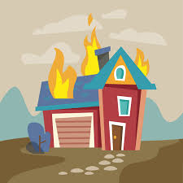
IN CASO DI INCENDIO
MANTENERE LA CALMA
Intervenire immediatamente azionando i sistemi di allarme e segnalazione eventualmente esistenti e,se istruiti,utilizzando i mezzi antincendio a disposizione(estintori portatili,ecc).
In caso di fuga, individuare le uscite di emergenza (contraddistinte dai colori posti sulle porte seguendo i cartelli su un fondo verde)e muoversi rapidamente verso di esse.
Allontanarsi dal locale dove si è sviluppato l’incendio controllando prima che nessuno sia rimasto all’interno.

Slide 5
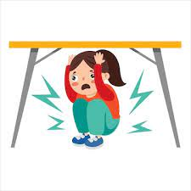
IN CASO DI TERREMOTO
Se ti trovi in un luogo chiuso
Mantenere la calma
Non precipitarti fuori
Resta in classe e riparati sotto il banco
Allontanati da finestre, porte con vetri ed armadi
Se sei nei corridoi o nelle scale rientra nella classe più vicina
Dopo il terremoto, all’ ordine di evacuazione, abbandona l’ edificio con attenzione senza usare l’ ascensore
Raggiungi il Punto di raccolta seguendo il percorso indicato nelle tabelle affisse in classe e sul piano
Se ti trovi in un luogo aperto
Mantenere la calma
Allontanarsi dall’ edificio, dai lampioni e dalle linee elettriche
Cerca un posto dove non hai nulla sopra di te
Non avvicinarti ad animali spaventati

Slide 6

Uso del computer laboratori ed aule multimediali
Quando usi il computer ricordati:
Di stare almeno a 50 cm di distanza dallo schermo
Di usare una sedia comoda appoggiando sempre la schiena allo schienale
Appoggiare sempre i piedi a poggiapiedi o oggetti adoperati a questo uso
Avere gli occhi alla stessa altezza dello schermo (centro)
Evitare tempi prolungati vicino allo schermo ( ogni 50 minuti – 10 minuti di pausa)

Slide 7
INDICAZIONI SULLE PROCEDURE PARTICOLARI
IN CASO DI PERICOLO
PRIORITARIAMENTE, OGNI CLASSE, CON I RISPETTIVI DOCENTI COORDINATORI, DEVE:
Individuare gli alunni Apri fila ( vicino alla porta) e Serra fila (distante dalla porta) ed una assistente al disabile (se esistente) che svolgeranno le funzioni di coordinamento.
Verifica il piano in cui è collocata la tua aula.
Prendere visione del piano di evacuazione collocato in ogni aula in prossimità della porta di uscita ( colore blu, rosso, giallo, verde)
Individua l’ uscita da utilizzare (in base al colore ed al piano)
Memorizzare il percorso di esodo indicato sulle planimetrie
Memorizzare il punto di raccolta esterno, individuati con numeri, e segnato sulle schede stampate dietro la porta della classe
Individuare gli alunni Apri fila ( vicino alla porta) e Serra fila (distante dalla porta) ed una assistente al disabile (se esistente) che svolgeranno le funzioni di coordinamento.

Slide 8
VISTA DEL PLESSO SOLASTICO

Slide 9
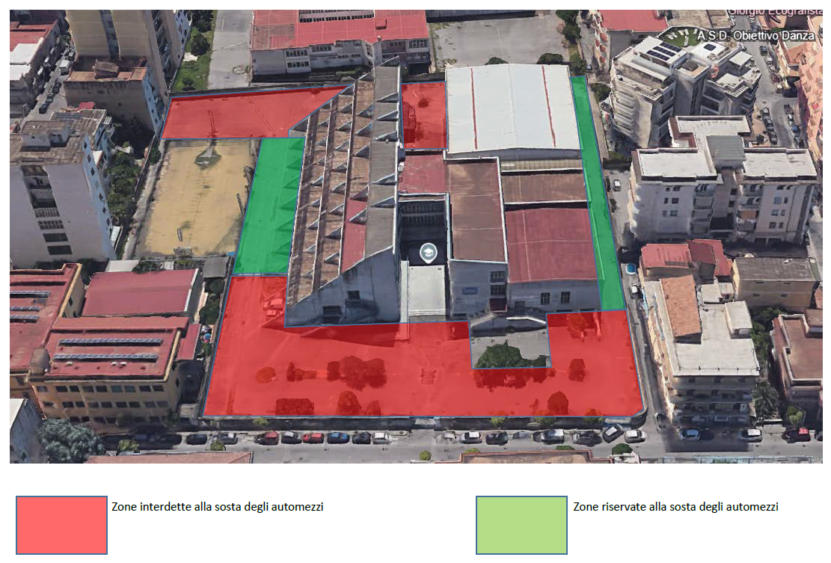
AREE ESTERNE – POSTI AUTO

Slide 10
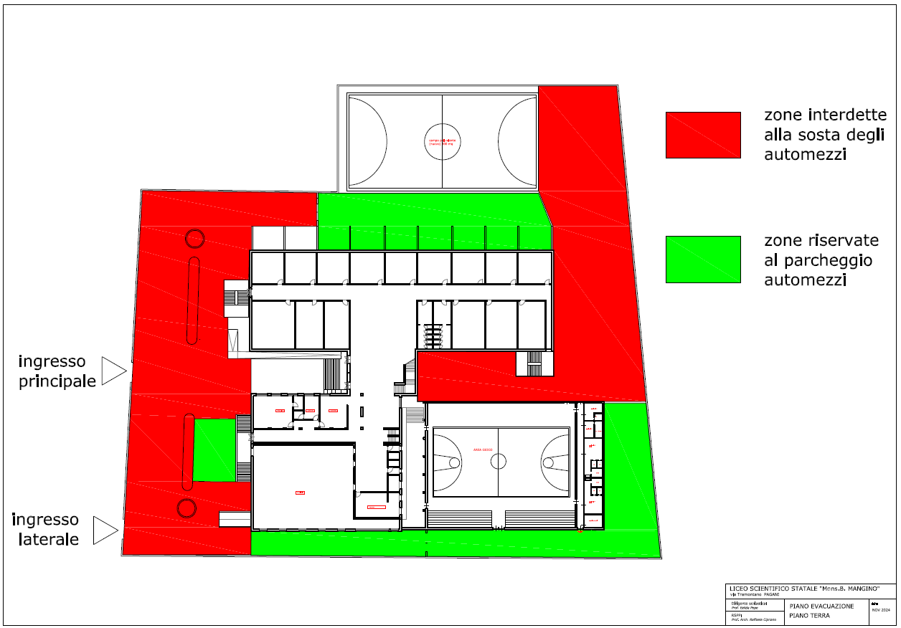
AREE ESTERNE – POSTI AUTO

Slide 11
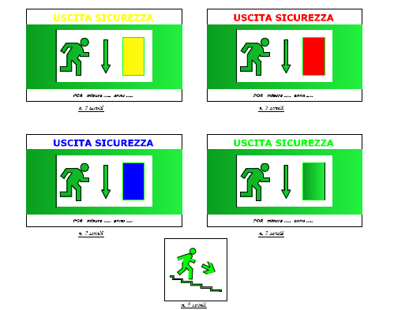
TABELLE DI INDICAZIONE

Slide 12
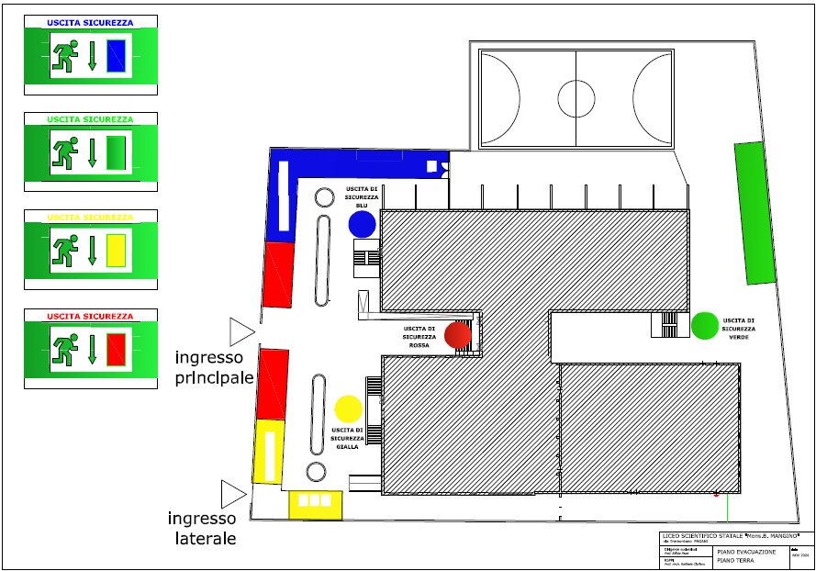
USCITE DI SICUREZZA

Slide 13
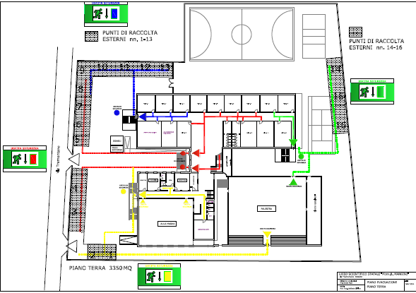
PLANIMETRIA PIANO TERRA

Slide 14
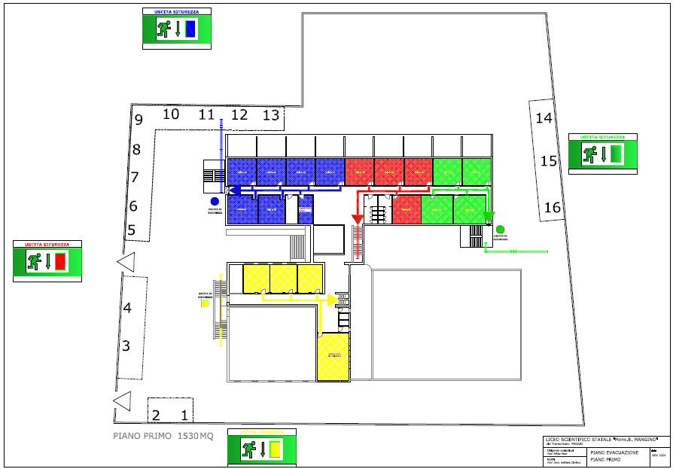
PLANIMETRIA PIANO 1°

Slide 15
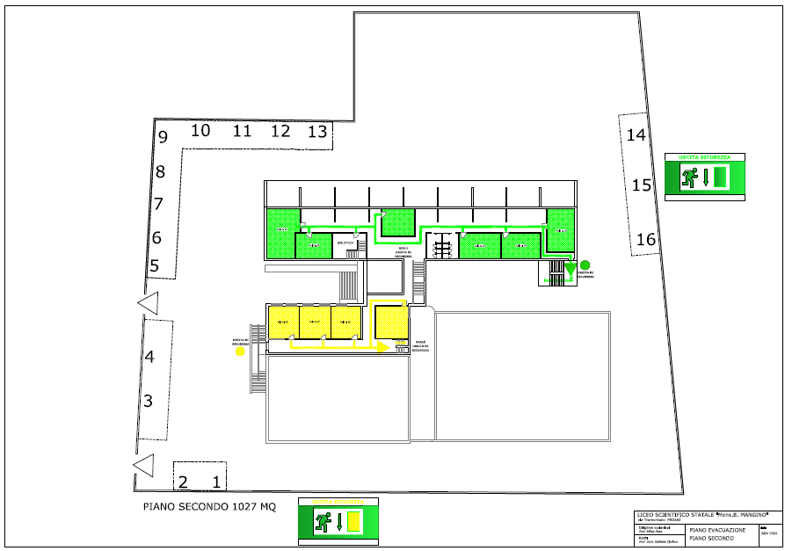
PLANIMETRIA PIANO 2°

Slide 16
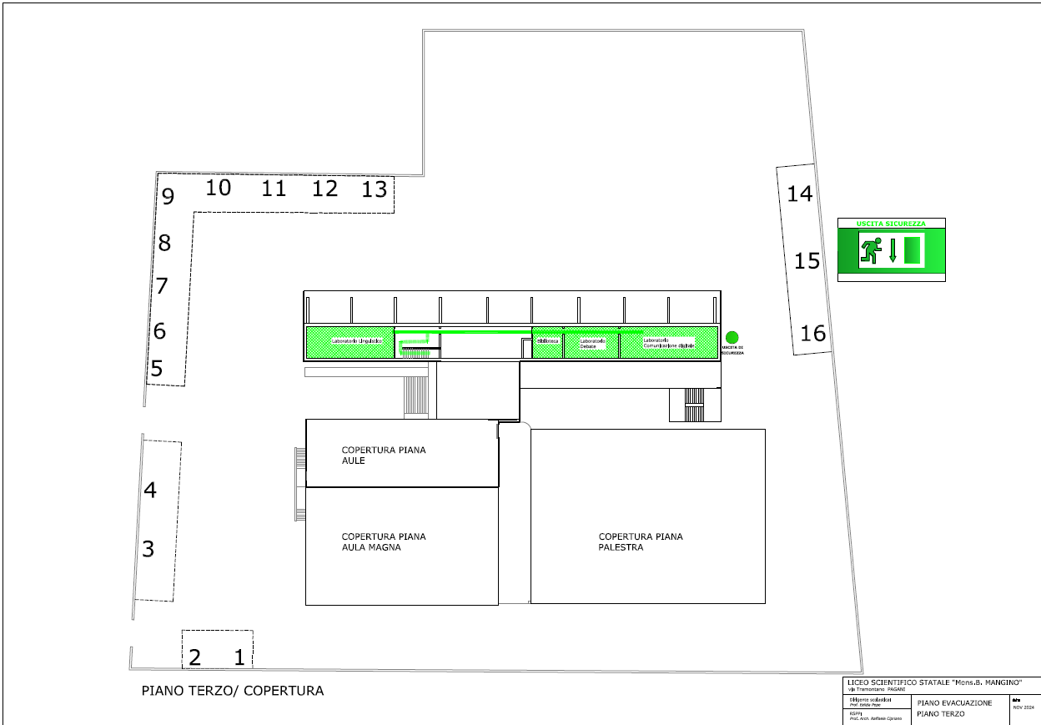
PLANIMETRIA PIANO 3°

Slide 17
Grazie per l’ attenzione
RSPP: Arch Raffaele Cipriano
Formazione sicurezza a.s. 2025/26

